Slide 1
«Проектная деятельность»
Банк информационно- выставочного материала подготовила воспитатель МБДОУ г. Иркутска
детского сада № 115
Маркевич Анастасия Владимировна

Slide 2
Тематическая неделя
«Путешествие в космос»

Slide 3
ФГОС ДО р.2 / п 2.6
Интегративный подход к реализации образовательных областей программы:
«Познавательное развитие»
«Речевое развитие»
Социально – коммуникативное развитие»
«Художественно эстетическое развитие»
«Физическое развитие»

Slide 4
Психолого – педагогическая работа
Формирование гражданской принадлежности, патриотических чувств:
Поддерживать интерес детей к событиям, происходящим в стране – «День космонавтики»
Воспитывать чувство гордости за достижения в родной стране
Рассказать детям о Ю.А.Гагарине и других героях космоса

Slide 5
Пути реализации проекта
НОД
Увлекательное путешествие в чудесный мир космоса
Герои и покорители космоса
Выставка
Индивидуальный продукт детского художественного творчества (плакаты, рисунки, оригами, аппликация, др)
Макеты сделанные детьми и их родителями
Развлечение
«Музыкальное космическое путешествие»
«Спортивный праздник – «Космические приключения»

Slide 6
Выставочный материал детского художественного творчества
Коллективные и индивидуальные работы:
Плакаты
Макеты
Панно
Художественного творчества:
Рисование
Аппликация
Лепка
Оригами

Slide 7
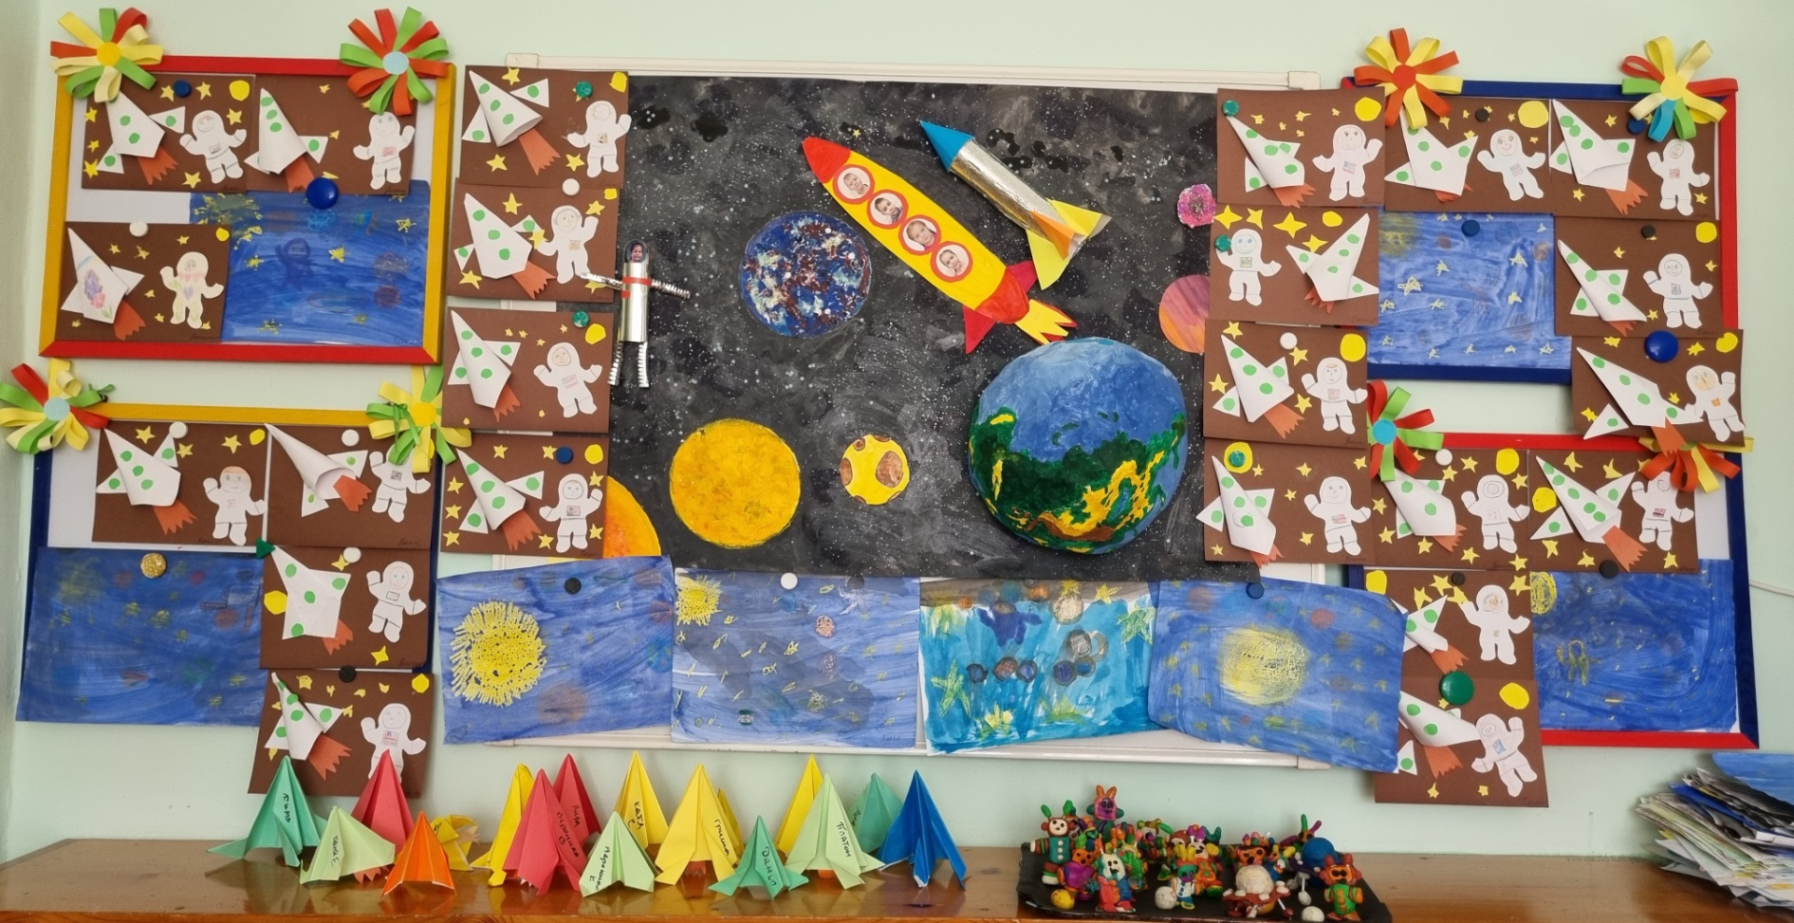
панно - «Загадочный мир планет» группа «Одуванчики»

Slide 8
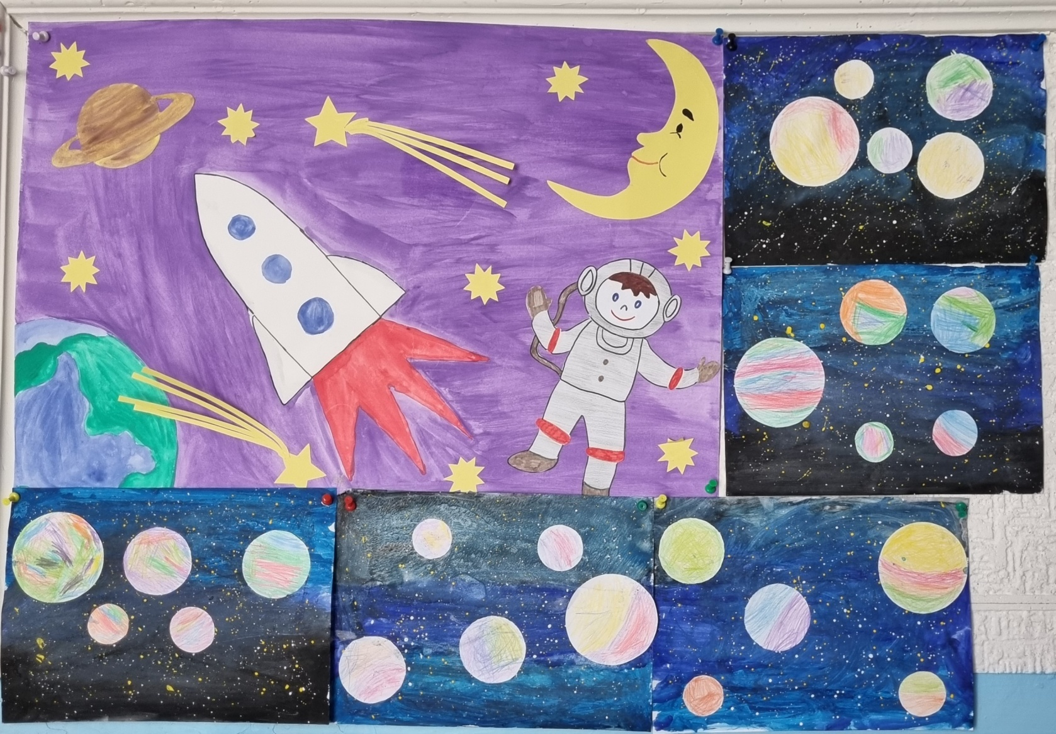
Панно - «парад планет» группа «незабудки»

Slide 9
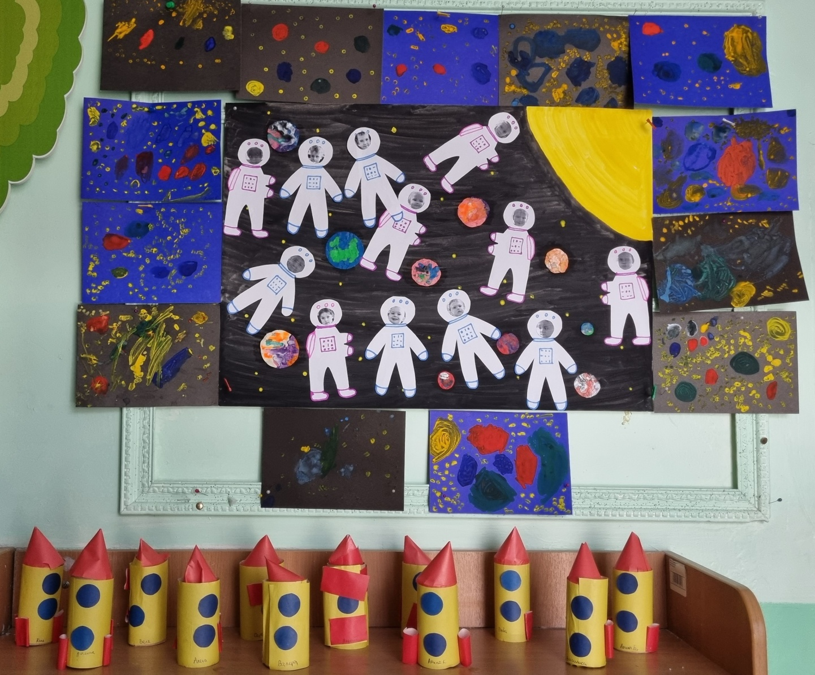
Панно - «Юные космонавты»
(группа «цыплята»)

Slide 10
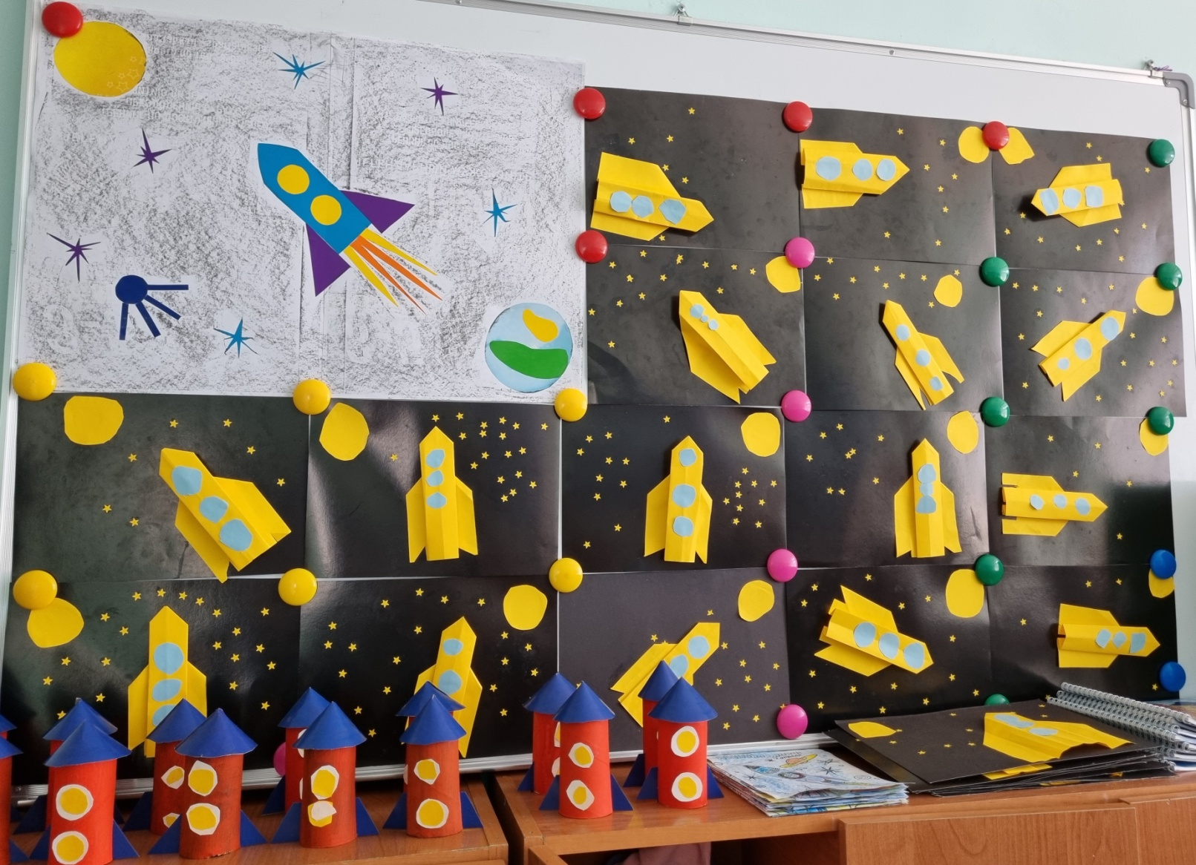
Панно, аппликация –
«Первый полет» группа «Рябинка»

Slide 11
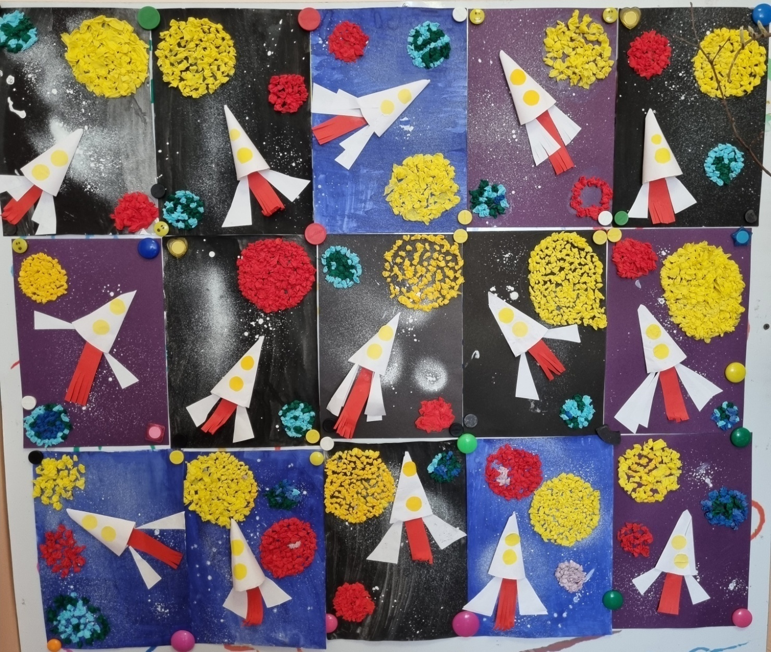
Аппликация - «Путешествие в космос»
(группа «колокольчик»)

Slide 12
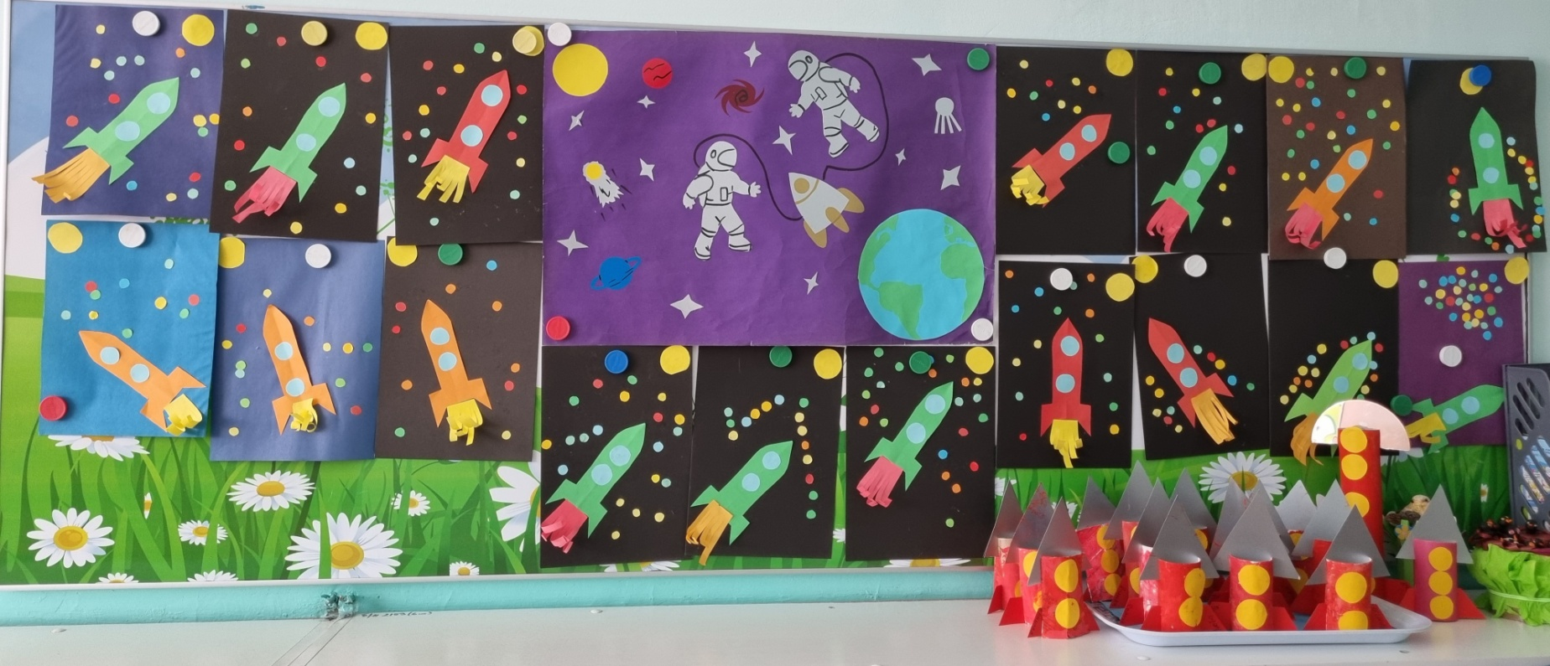
Аппликация - «вперед к звездам»
(группа «ромашка»)

Slide 13
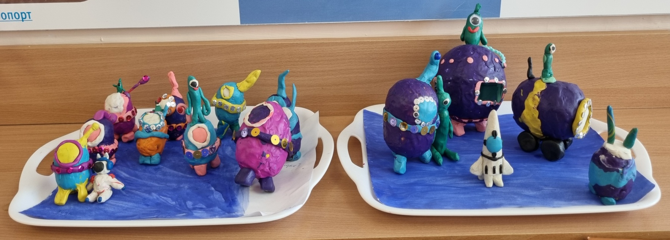
Лепка «забавные инопланетяне»
(группа «незабудки»)

Slide 14
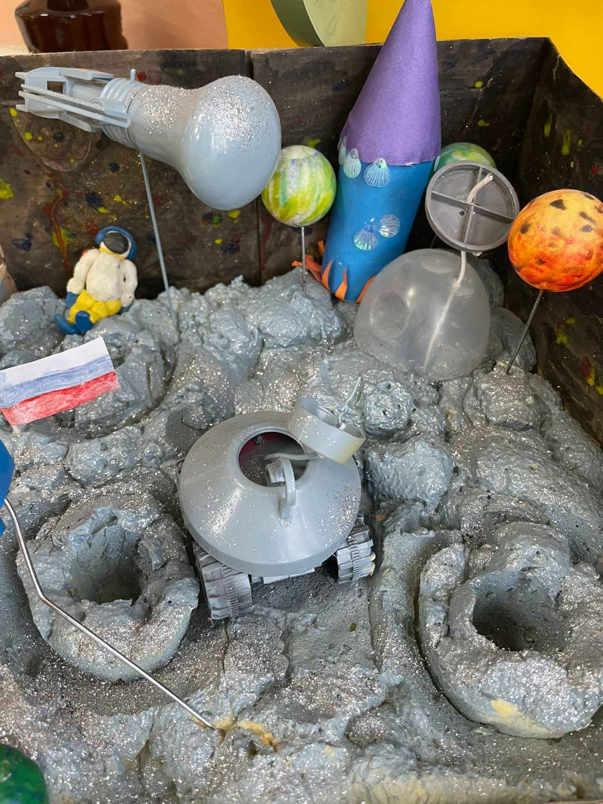
Макет «космонавты на луне» группа «колокольчики»

Slide 15
Результаты целевых ориентиров информированности о космосе и ее покорителях
Результаты итоговой диагностики:
высокий уровень показали (56%) ,
средний уровень (40%),
низкий уровень: (4%)

